Slide 1
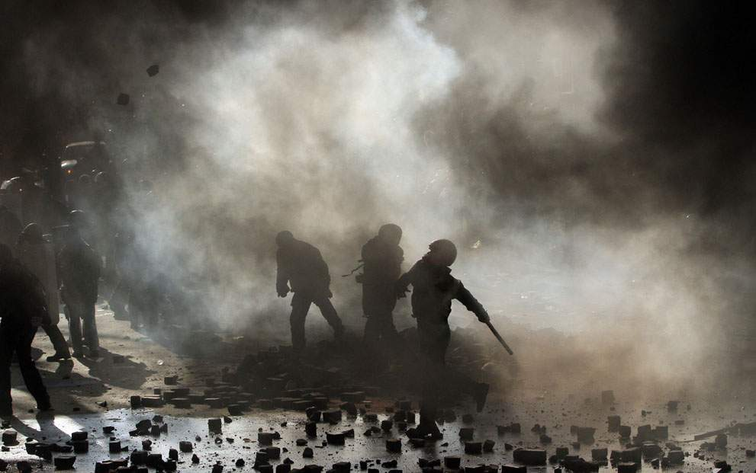
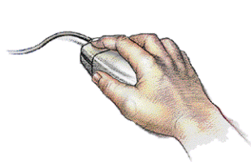
Baño de sangre en Kiev
Ucrania ante el abismo
Avance manual

Slide 2
La fuerza del mapa coloreado que representa las viejas naciones se sobrepone con frecuencia sobre una realidad mucho más precaria y frágil. Esa Ucrania que parece encontrarse ahora en un momento crucial de su historia tiene solo 22 años de vida como nación política unida e independiente. Su nombre eslavo no es ni siquiera el de un país, sino literalmente el de la frontera, que es lo que significa su denominación. Todo lo demás son proyecciones del presente sobre el pasado y fantasías habituales en la narrativa nacionalista. Según el investigador de la Fundación Juan March, Leonid Peishakin, “si hay algo que define la experiencia ucrania es la división, entre la unión polaco-lituana y Rusia desde 1569 hasta 1795, los imperios austríaco y ruso entre 1795 y 1917, y el catolicismo griego y la ortodoxia rusa desde 1596 hasta hoy”.

Slide 3
Las raíces de la actual división de Ucrania en dos segmentos al borde de la guerra civil están inscritas así en su historia y su personalidad. Según un diplomático británico que viajó allí en 1918, cuyo testimonio recoge el historiador Orlando Figes, “si preguntamos a un campesino medio de Ucrania cuál es su nacionalidad nos dirá que es griego ortodoxo; si le preguntamos si es granruso, polaco o ucranio, nos diría probablemente que es un campesino; y si insistiéramos respecto a qué lengua habla, nos diría que la lengua local”.

Slide 4
La división actual responde en un primer plano a la doble opción que se les ha venido ofreciendo a los ucranios entre la integración en la Unión Europea, tal como corresponde a su pasado austro-húngaro, y el regreso a Rusia, ahora en forma de una unión aduanera, que recrea tanto el expansionismo del viejo imperio zarista como el de la desaparecida Unión Soviética. En un segundo plano afecta también a dos modelos políticos, sea la democracia soberana corrupta y autoritaria que Yanukóvich intenta mantener a flote mediante sus poderes presidenciales, sea el régimen parlamentario de tipo occidental demandado por los manifestantes. Pero incide en la propia identidad y existencia del país, es decir, en la improbable capacidad de los ucranios para mantenerse unidos a partir y no a pesar de estas diferencias que han venido separándoles hasta ahora y que en este momento les sitúan al borde de la guerra civil.

Slide 5
Hay muchas responsabilidades en el deslizamiento violento del conflicto que empezó en noviembre tras la negativa del presidente Yanukóvich a firmar el acuerdo de asociación con la Unión Europea y su decantación en favor de Putin. La primera, del propio presidente ucranio, inepto y mendaz hasta molestar a su propio patrono del Kremlin. También las tiene el presidente ruso con sus ambiciones imperiales frente a Washington y Bruselas. Son evidentes las de la vacilante Unión Europea. Y no puede faltar la oposición, incapaz de controlar un movimiento que ha ido cayendo en el descontrol de la violencia o bajo el control de la extrema derecha.

Slide 6
Ucrania vive una mezcla de conflicto civil y de guerra geoeconómica que está derivando hacia la contienda armada. Están en juego las fronteras de Europa, e indirectamente la capacidad de la UE para existir en el mundo. Pero lo más sustancial concierne a los ucranios y es su capacidad para construir Ucrania juntos, país que solo podrá sobrevivir si consigue convertirse en un Estado democrático que respete e incluya todas las diferencias e identidades.

Slide 7
La relativa tregua de dos semanas propiciada en Ucrania por la amnistía ha saltado por los aires con muchos de muertos en Kiev, el mismo día en que supuestamente el Parlamento iba a debatir la revocación de los poderes presidenciales casi absolutos que Víktor Yanukóvich ostenta desde 2010. El baño de sangre de la capital, con miles de manifestantes enfrentados a la policía y los matones del Gobierno, coloca a la crucial exrepública soviética en el umbral de un levantamiento popular y hace imperativo un paso atrás de los bandos antagonistas.

Slide 8
Hasta ahora, Yanukóvich había reprimido intermitentemente a quienes piden masivamente su dimisión al frente de un poder dictatorial y corrupto. Los acontecimientos del martes, los más graves desde el comienzo de las protestas por el rechazo de un acuerdo con la UE para echarse en brazos de Moscú, no solo dinamitan los frágiles puentes entre Gobierno y oposición. La violencia extrema de Kiev sugiere que Yanukóvich ha dejado atrás el dilema entre negociar o reprimir, en un guion que solo puede haber sido escrito por el Kremlin.

Slide 9
La violencia intensa dentro de un Estado, aunque no llegue a la guerra civil, puede seguir dos direcciones totalmente distintas. Puede desgarrar el Estado, como en el caso de Siria y la antigua Yugoslavia, o, si la gente colabora para apartarse del borde del abismo, puede unir más aún una nación, como en Sudáfrica. Un Estado-nación es un país en el que el Estado crea la identidad nacional común de los ciudadanos, en lugar de consolidar una identidad étnica única ya existente.

Slide 10
Sin Kiev, Rusia dejará de ser un imperio y tiene la oportunidad de derivar en un estado-nación
Esa situación, además de la brutalidad de los soldados, es la que tanta indignación despierta entre muchos ucranios, algunos de los cuales han dado su vida en la lucha para cambiarla. No obstante, si se logra consolidar el acuerdo propuesto —que consiste en formar un Gobierno de coalición, llevar a cabo una reforma constitucional que devuelva más poderes al Parlamento y celebrar una elección presidencial antes de que termine el año—, estos días cubiertos de sangre podrían pasar a la historia de Ucrania como un capítulo decisivo en el camino hacia convertirse en un auténtico Estado-nación independiente. Si no, el peligro es la desintegración.

Slide 11
El ministro de Interior de Ucrania, Asdén Avákov, ha anunciado este lunes en su cuenta de Facebook que se ha iniciado un proceso penal contra el presidente depuesto Víktor Yanukóvich, quién fue visto por última vez el sábado en la región pro rusa de Crimea, por "asesinato masivo" y que se ha dictado contra él una orden de busca y captura. "Se ha abierto un proceso penal por asesinato masivo de ciudadanos pacíficos. Yanukóvich y otros exaltos cargos están en busca y captura". Rusia ha retirado este lunes a su embajador en Ucrania justo después de que el presidente interino, Alexander Turchynov, anunciara su intención de acercarse más a la Unión Europea.

Slide 12
El Servicio de Seguridad (antiguo KGB) del país ha señalado que no sabe dónde se encuentra el depuesto Yanukóvich, aunque cree que sigue en el país. "En este momento, Yanukóvich no está detenido, y todavía no se ha determinado su paradero", dijo una fuente del servicio secreto a la agencia local Ukrinform, desmintiendo los rumores que anunciaban que el exmandatario había sido arrestado en Crimea, al sur del país. Desde entonces, y tras haber denunciado que en Ucrania no ha habido una revolución sino un golpe de Estado, Yanukóvich se encuentra en paradero desconocido.
Los diputados de la Rada Suprema (el Parlamento Ucranio), votaron la destitución del presidente Yanukóvich, perteneciante al Partido de las Regiones (PR), tras meses de protestas donde decenas de manifestantes perdieron la vida. El Parlamento ratificó ese mismo día la convocatoria de elecciones anticipadas para el próximo 25 de mayo.

Slide 13
La diplomacia europea ha perseguido denodadamente la firma del presidente de Ucrania, Víctor Yanukóvich, en los últimos tiempos. Lo que no pudo prever ni el más avezado de los expertos es que, en lugar de un acuerdo de asociación, el líder ucranio acabaría firmando un pacto de rendición. Entre uno y otro escenario apenas median tres meses, un periodo en el que Ucrania ha pasado de ser un potencial socio estratégico para la UE a traer la amenaza de una guerra civil a las puertas del club comunitario.
Lo sucedido esta semana quedará siempre reflejado en estas imágenes con el casi centenar de muertos, para recordarnos que el kaos siempre acecha, incluso en países europeos.
Fuente : El País

Slide 14
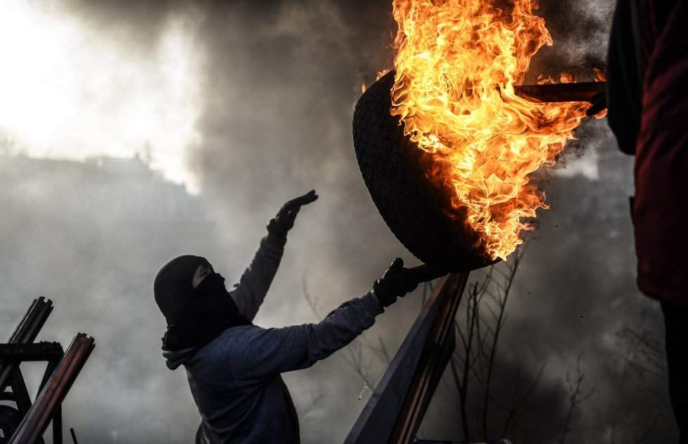
Agentes de la Policía ucraniana han respondido a los disparos que han recibido este viernes por la mañana por parte de manifestantes antigubernamentales en la plaza de la Independencia de Kiev y cerca de la sede del Parlamento en Kiev. En la imagen, un manifestante lanza un neumático en llamas.

Slide 15
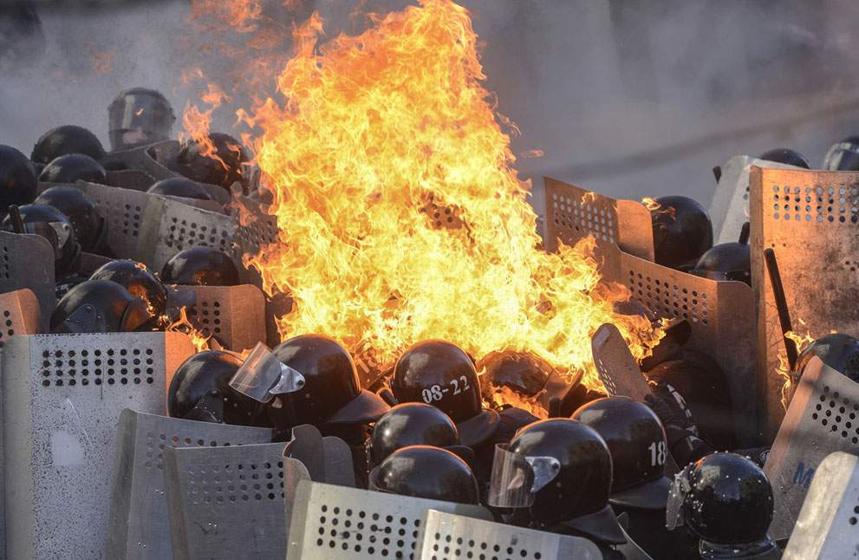
La policía antidisturbios de Ucrania en el fuego, causado por bombas molotov lanzadas por los manifestantes en contra del gobierno.

Slide 16
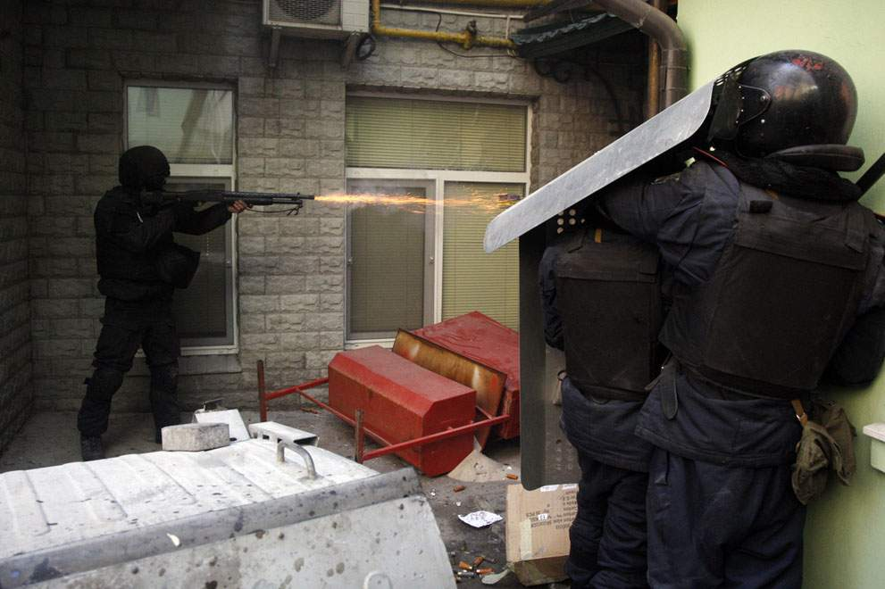

Slide 17
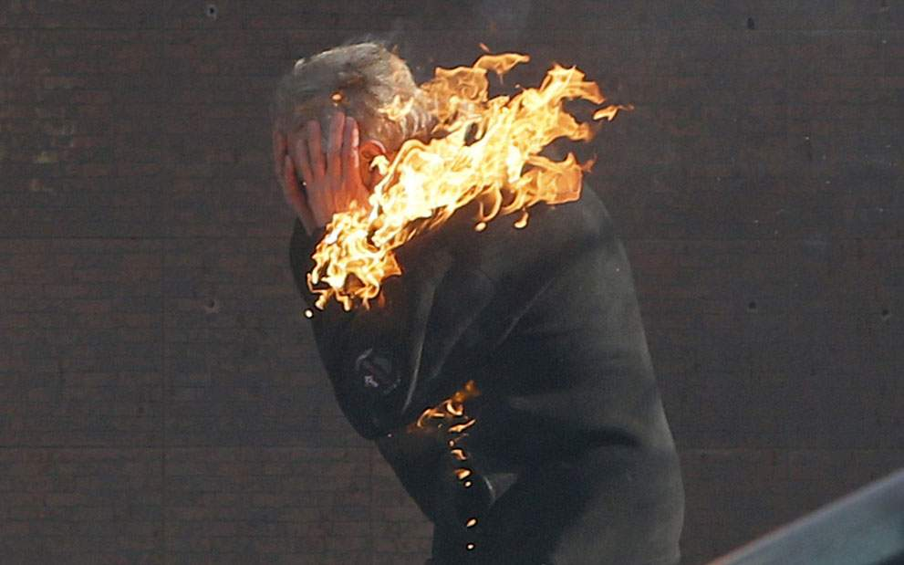
Un manifestante contra el gobierno está envuelto en llamas

Slide 18
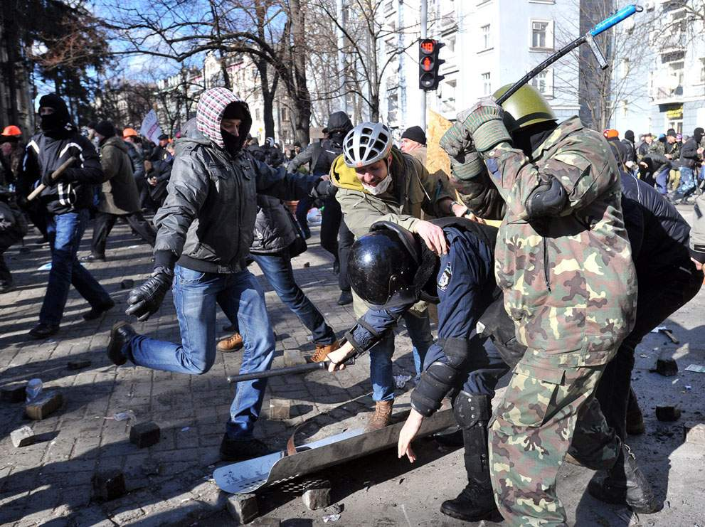

Slide 19
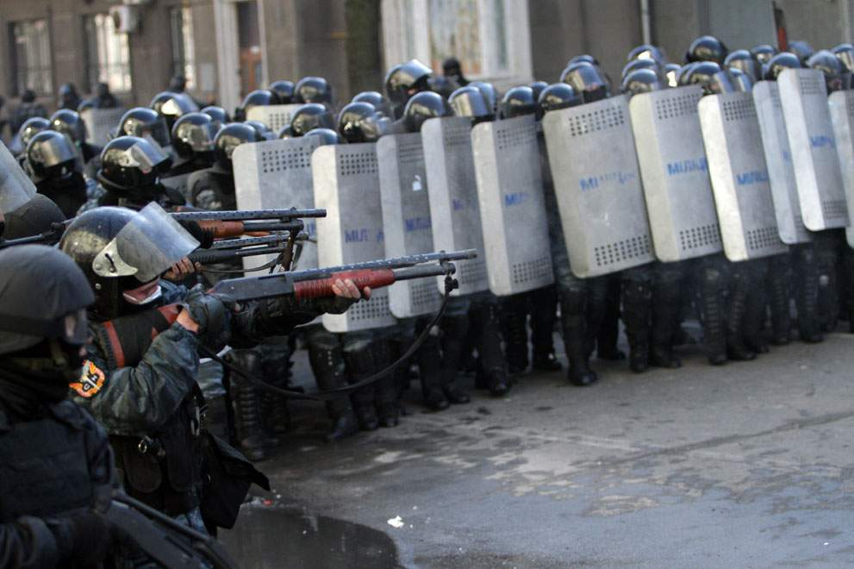

Slide 20
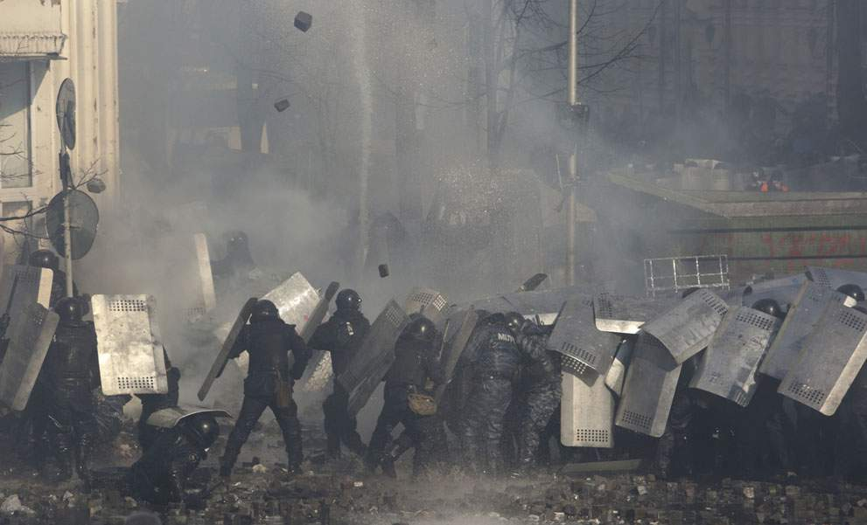
Según los datos ofrecidos por el Ministerio de Sanidad, en los disturbios que estallaron este martes en la capital ucraniana han muerto un total 75 personas, cifra que la oposición eleva a más de cien.

Slide 21
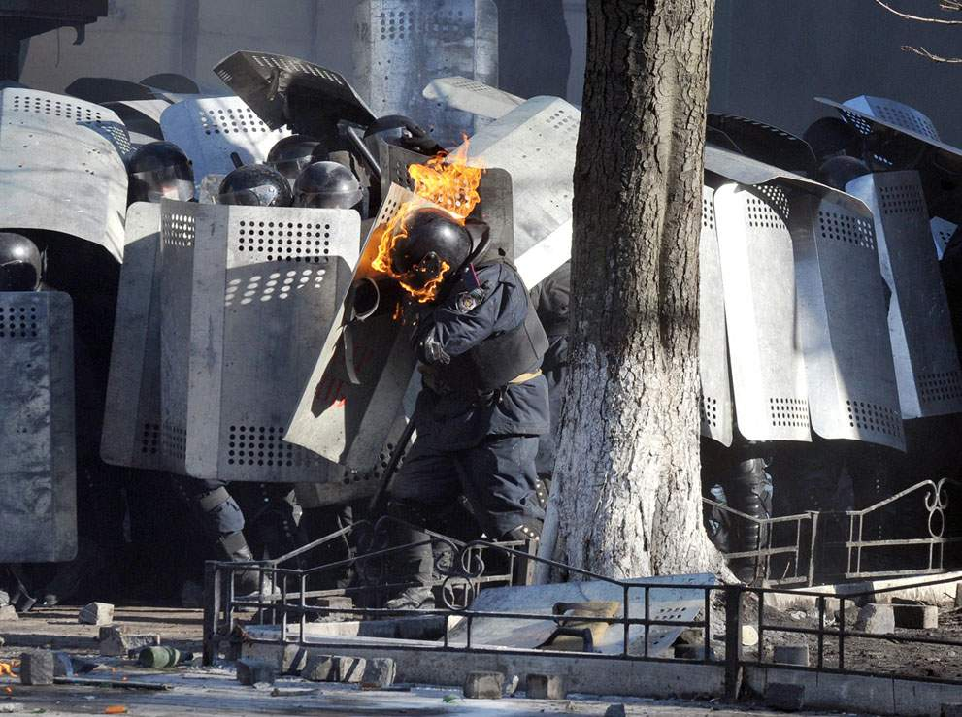

Slide 22
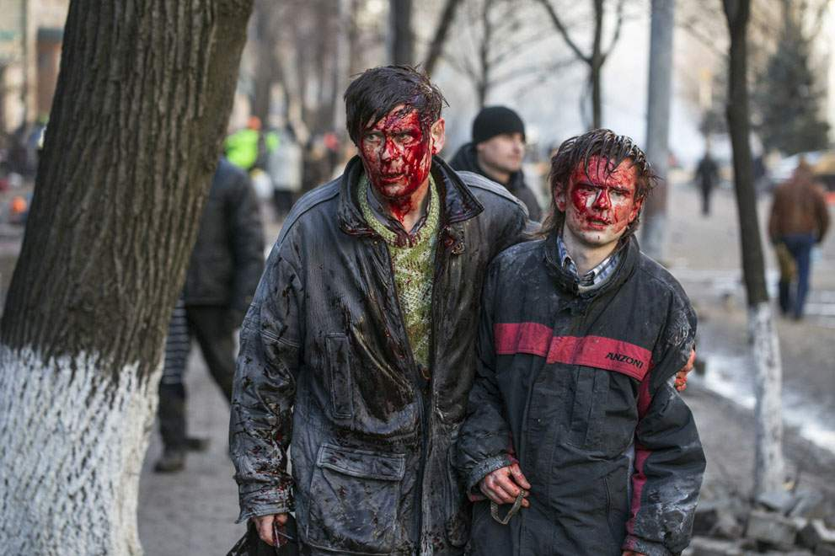

Slide 23
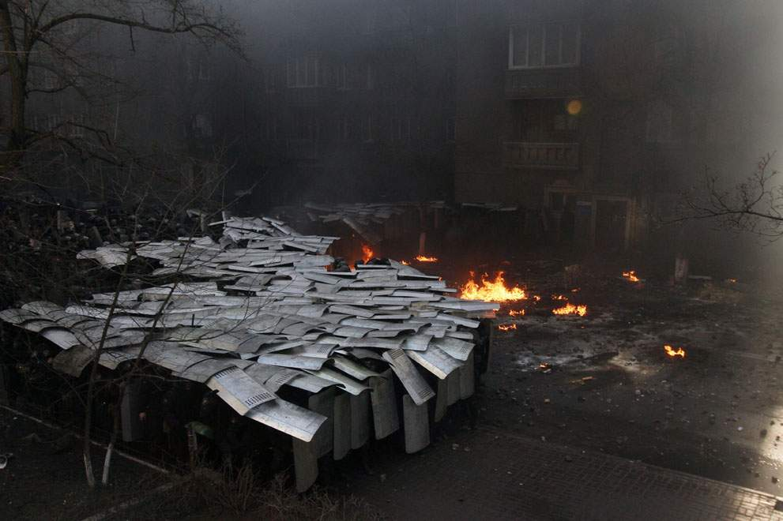

Slide 24
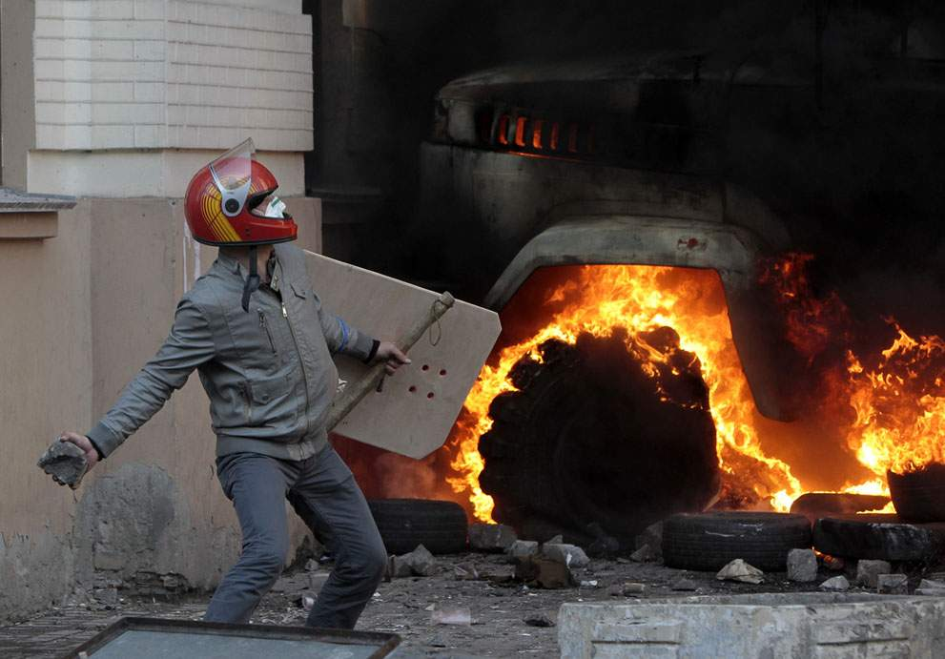

Slide 25
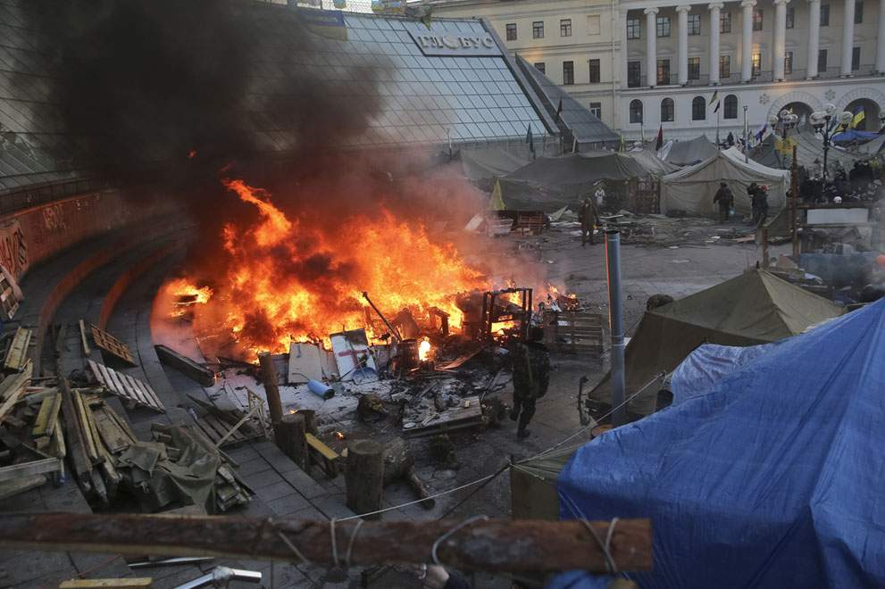

Slide 26
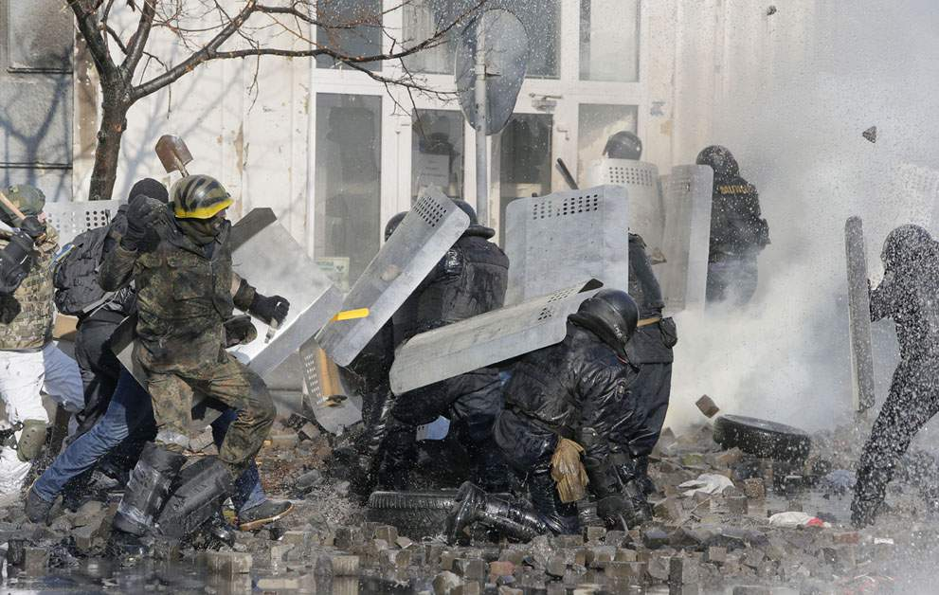

Slide 27
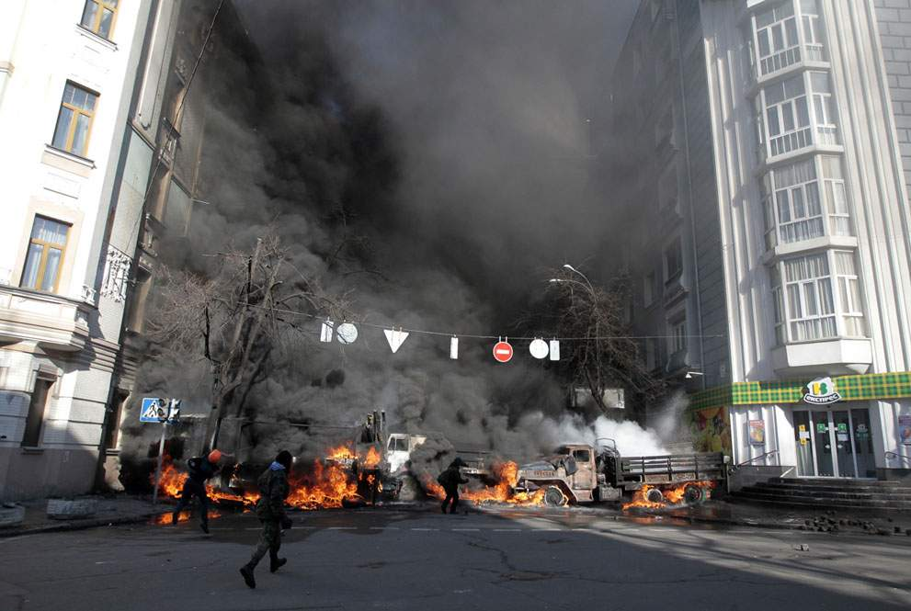

Slide 28
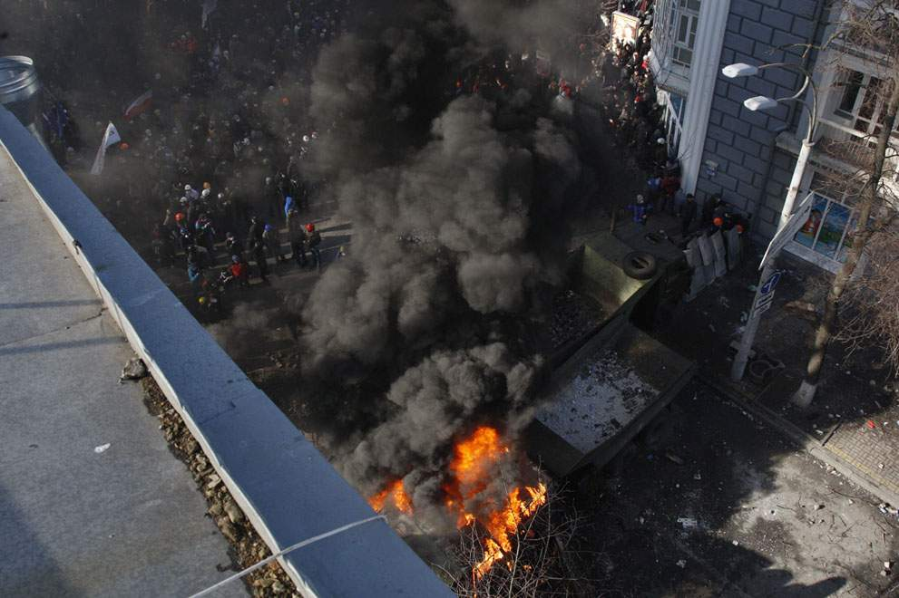

Slide 29
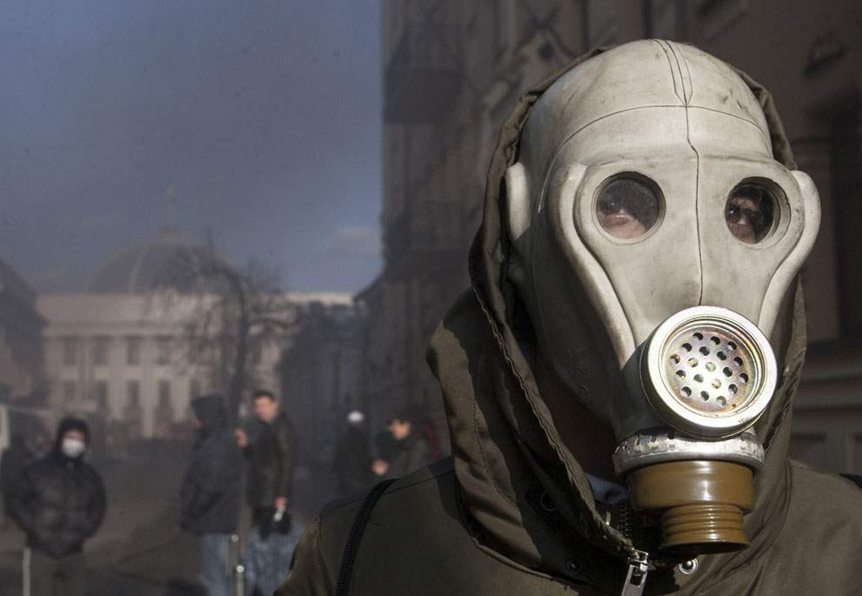
Un manifestante contra el gobierno lleva una máscara de gas.

Slide 30
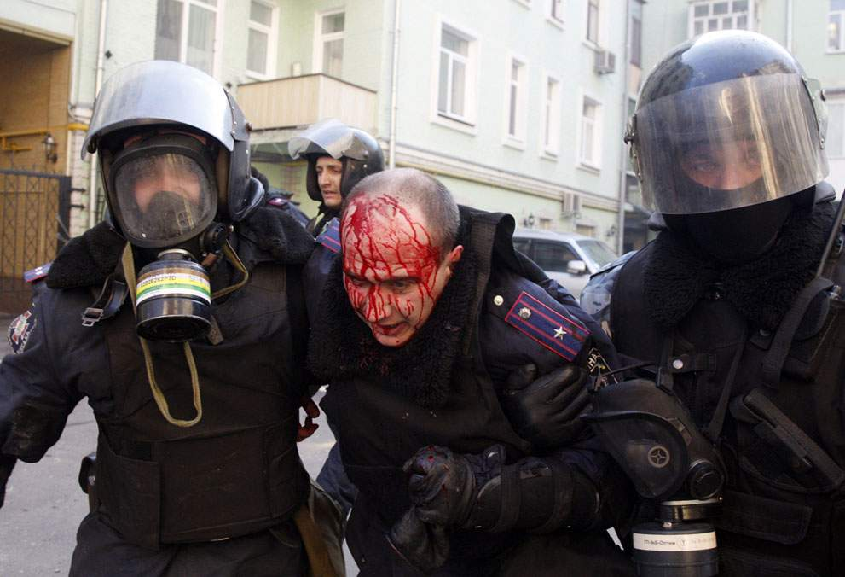
Un policía herido.

Slide 31
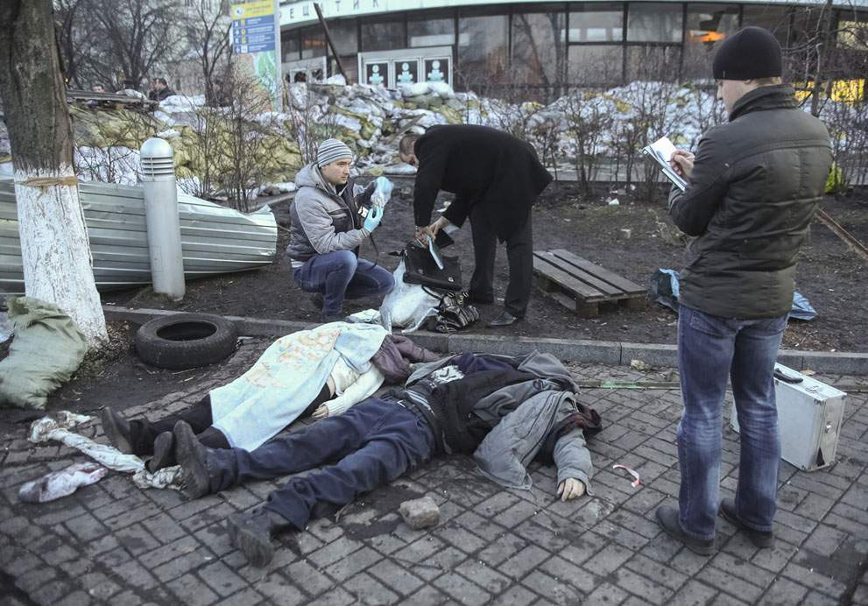

Slide 32
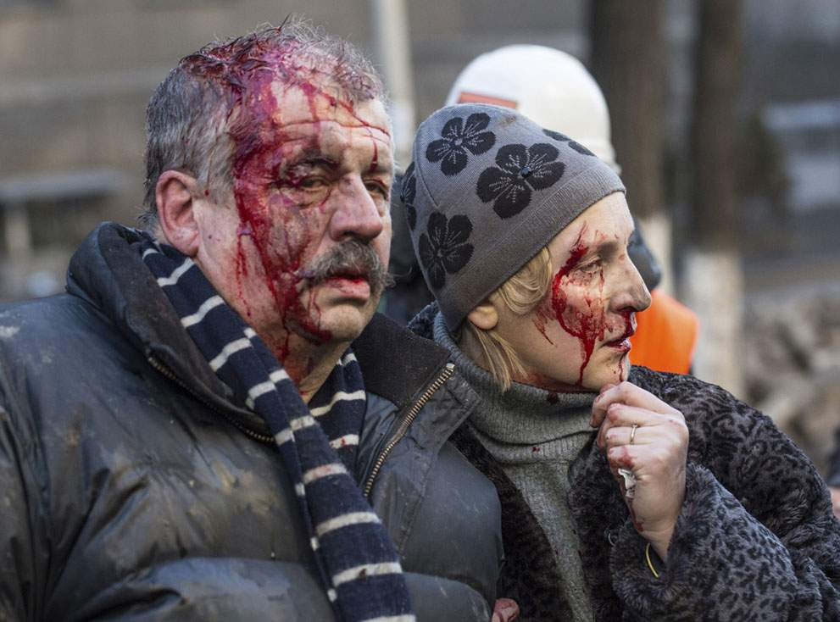

Slide 33
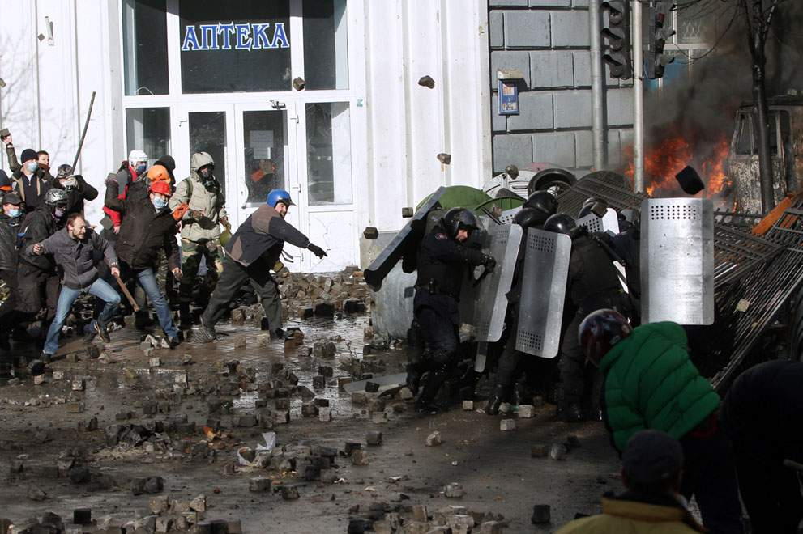

Slide 34
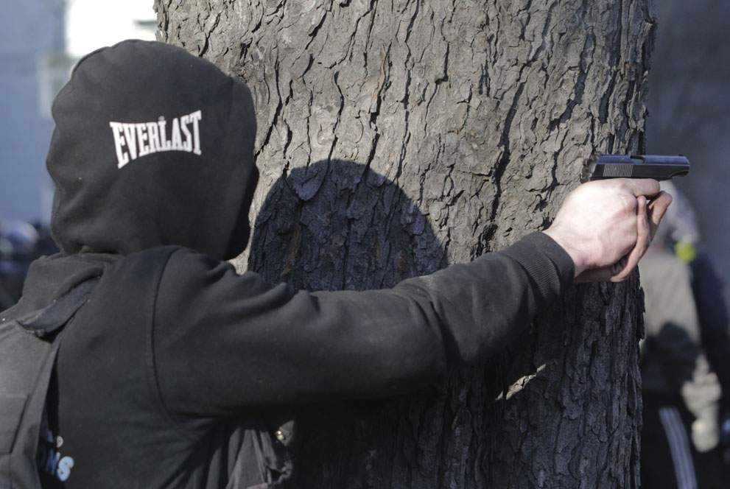

Slide 35
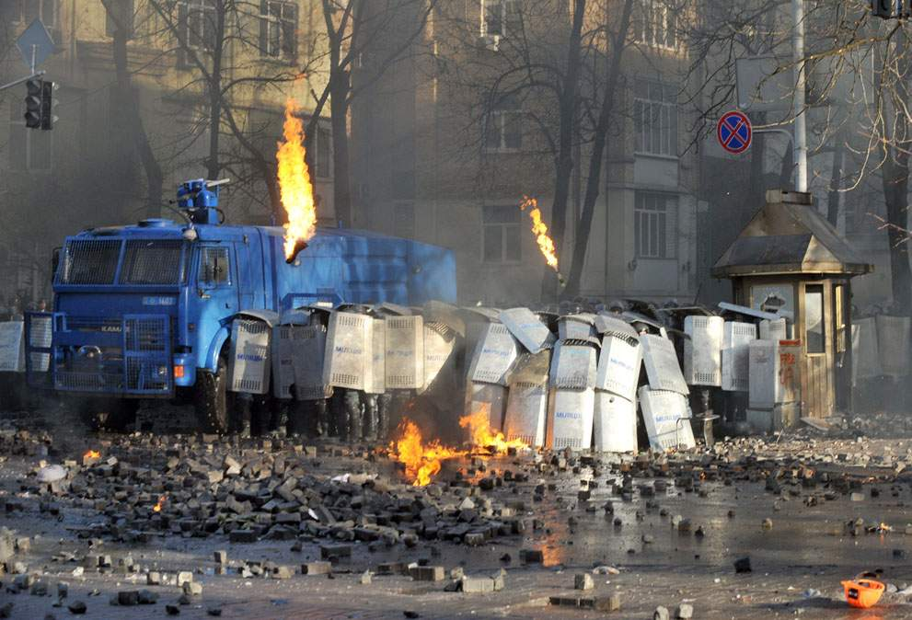

Slide 36
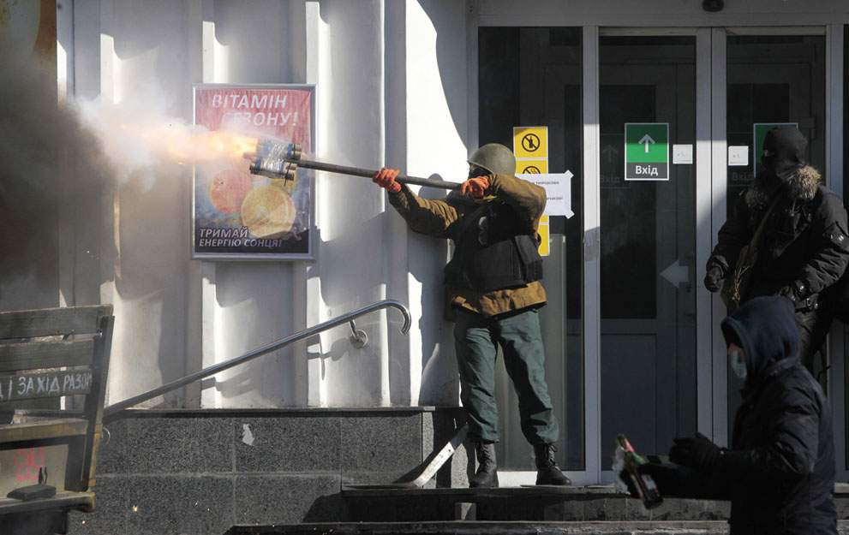

Slide 37
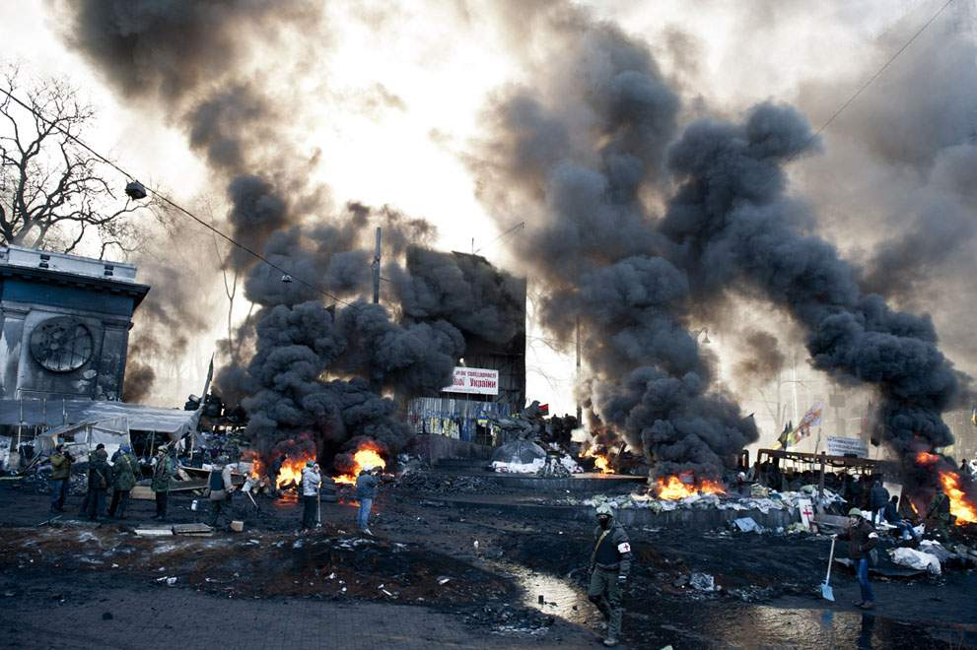

Slide 38
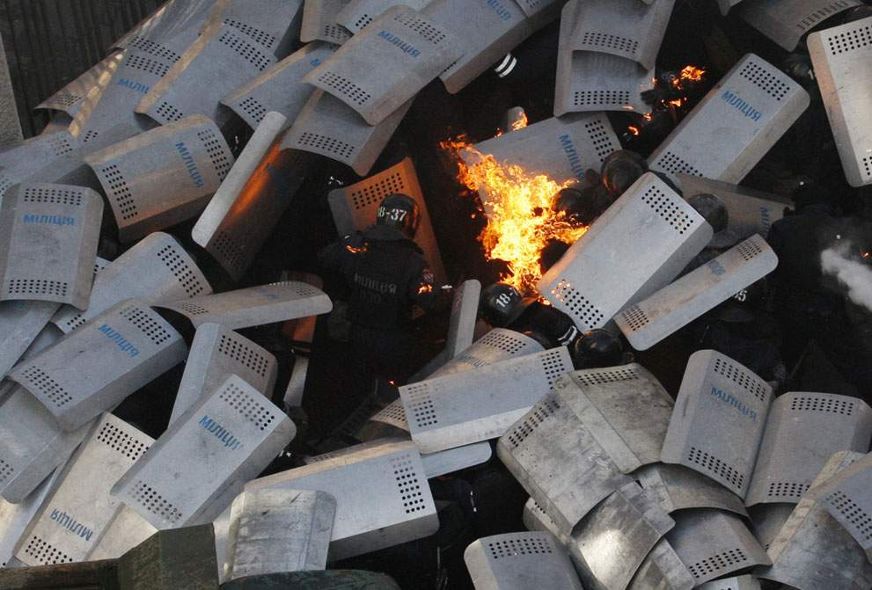
Los policías tratan de evitar las llamas de un cóctel molotov.

Slide 39
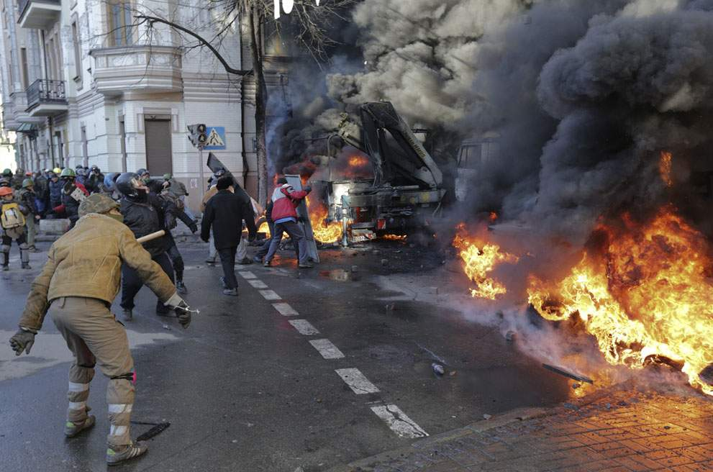

Slide 40
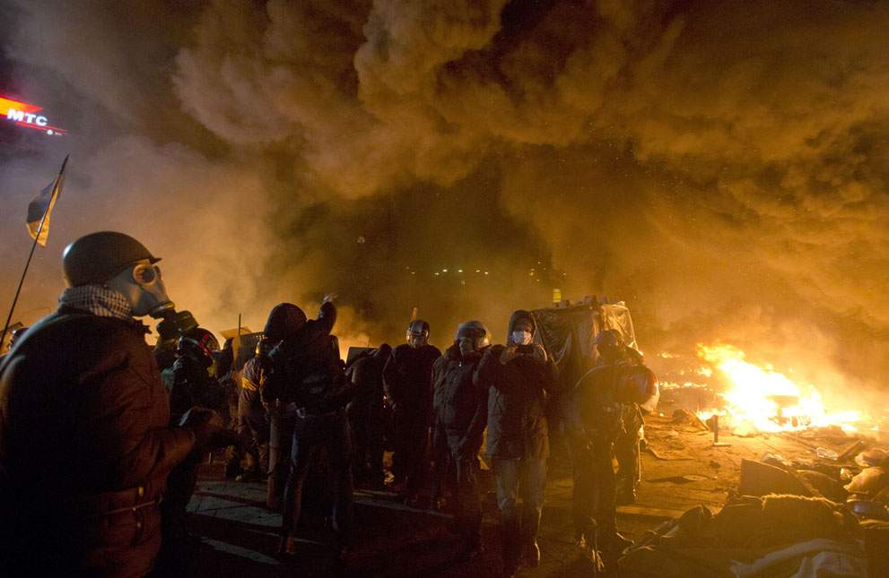

Slide 41
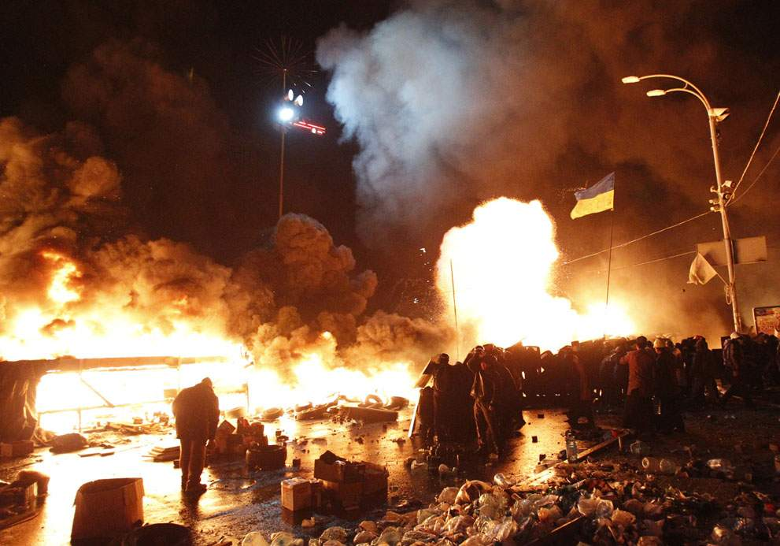

Slide 42
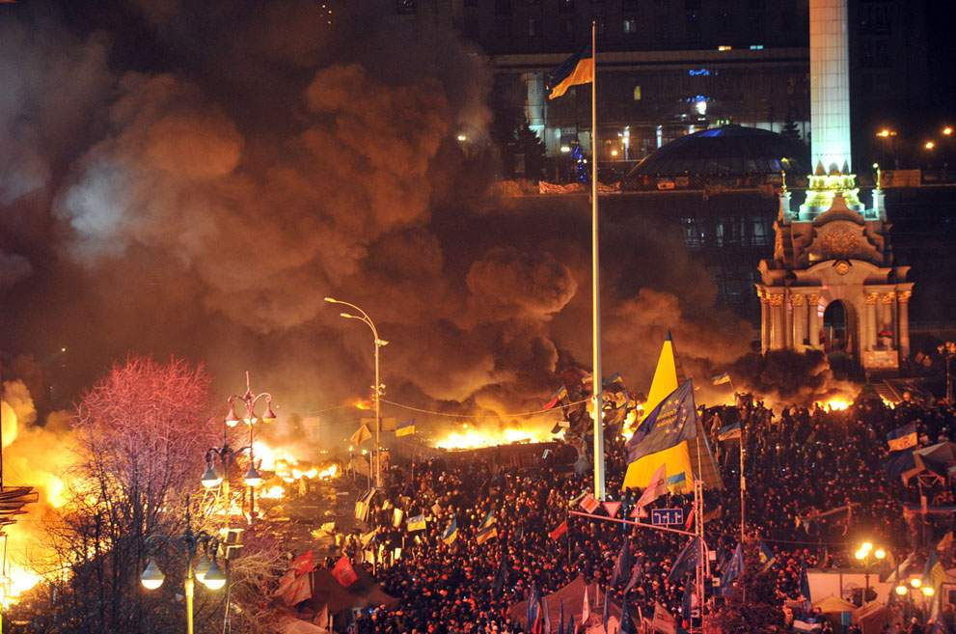

Slide 43
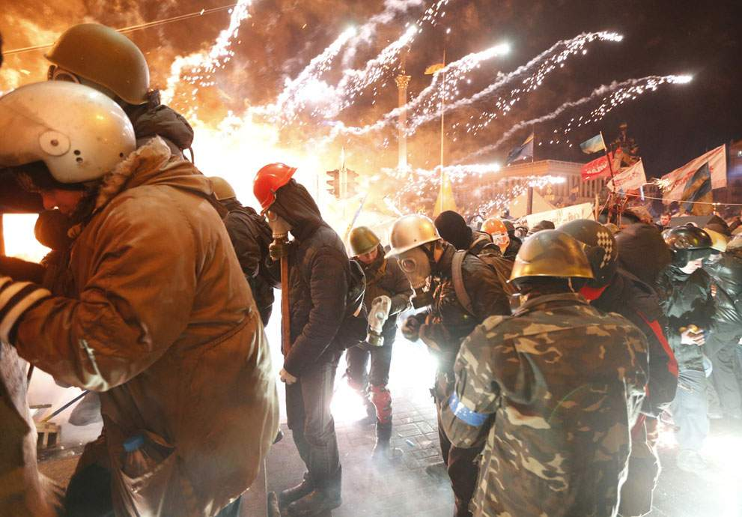

Slide 44
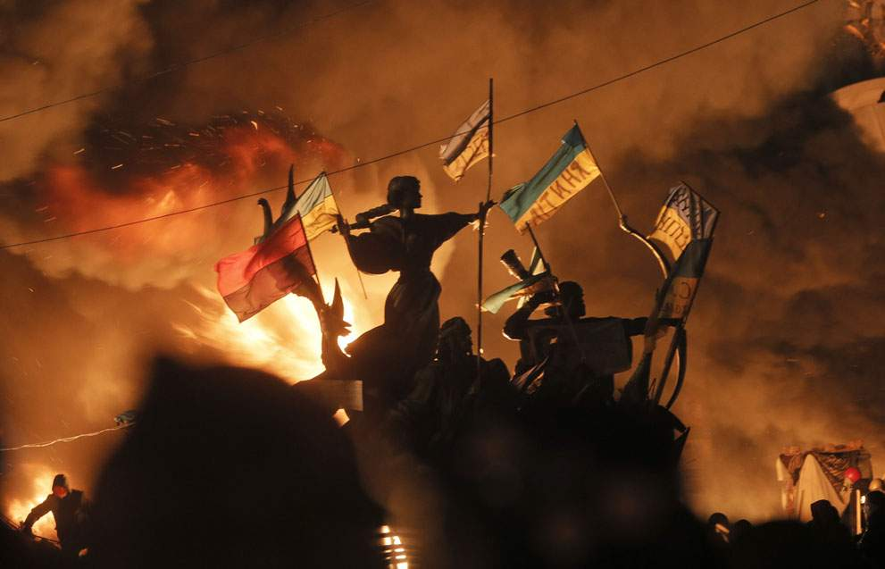

Slide 45
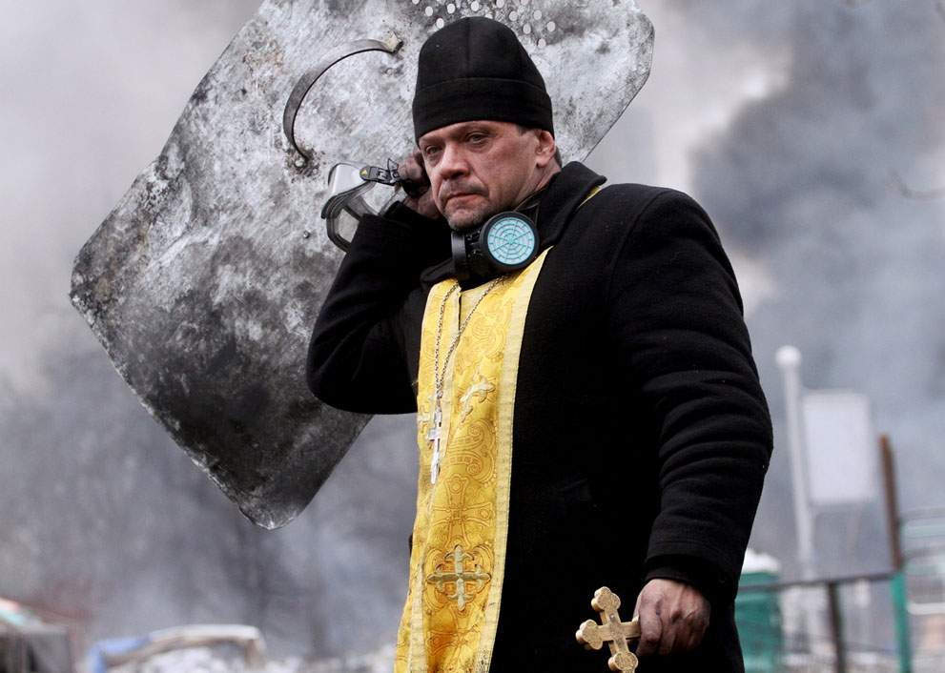
Un sacerdote tiene una cruz y el escudo durante los enfrentamientos entre manifestantes antigubernamentales

Slide 46
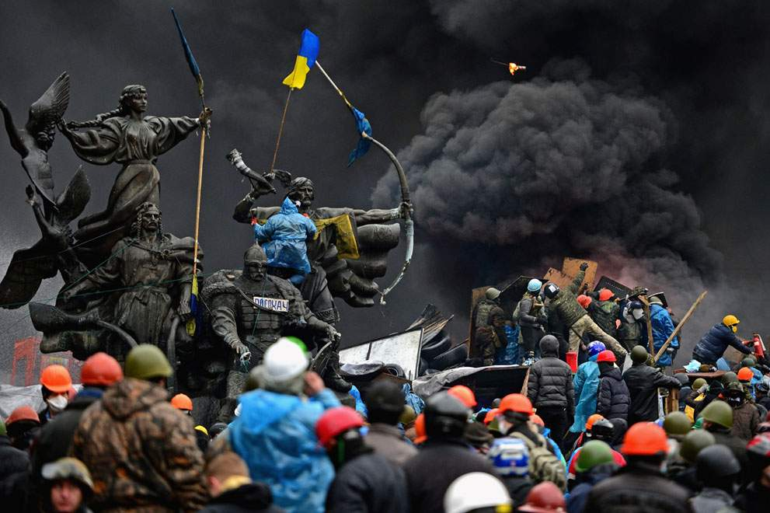
Los manifestantes antigubernamentales siguen enfrentándose con la policía en la plaza de la Independencia

Slide 47
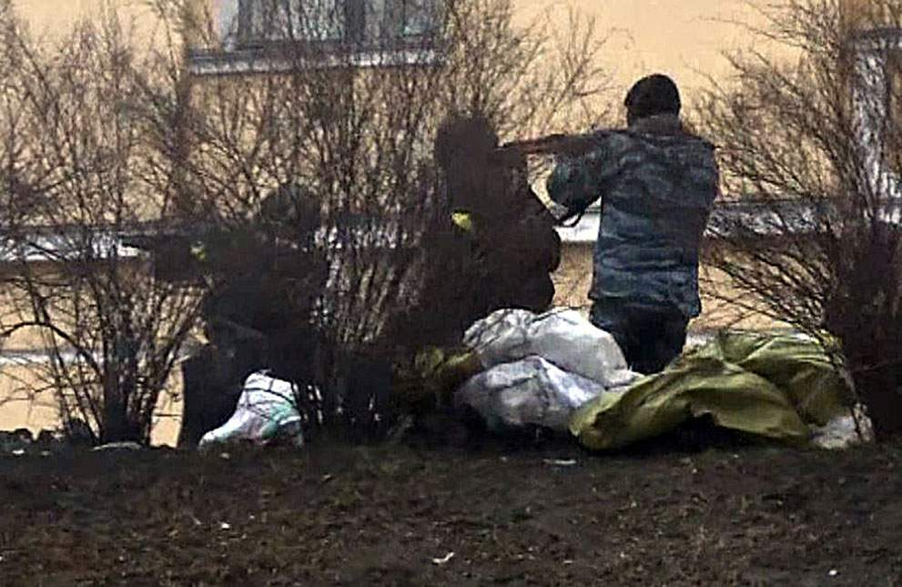
Soldados del gobierno disparando a manifestantes en Kiev, el 20 de febrero de 2014

Slide 48
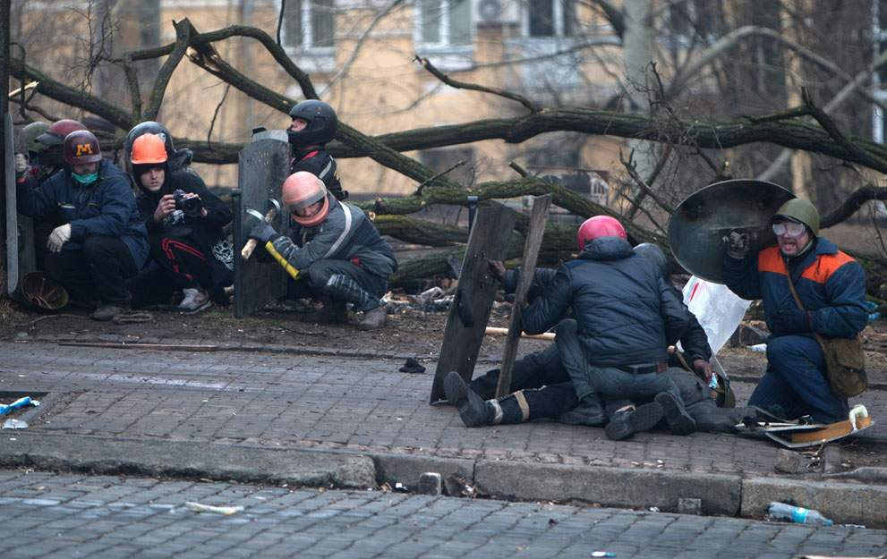
Un manifestante antigubernamental grita por ayuda (a la derecha) para un hombre herido durante los enfrentamientos con la policía antidisturbios en la Plaza de la Independencia en Kiev, el 20 de febrero de 2014

Slide 49
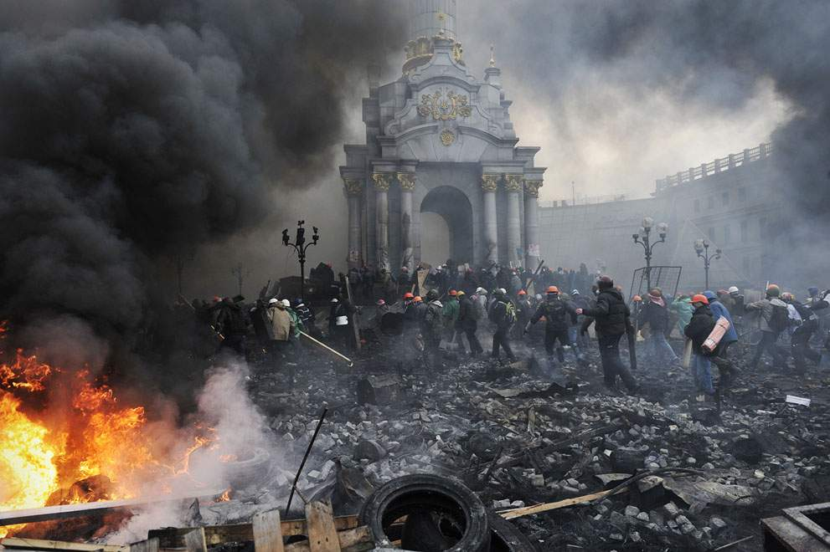

Slide 50
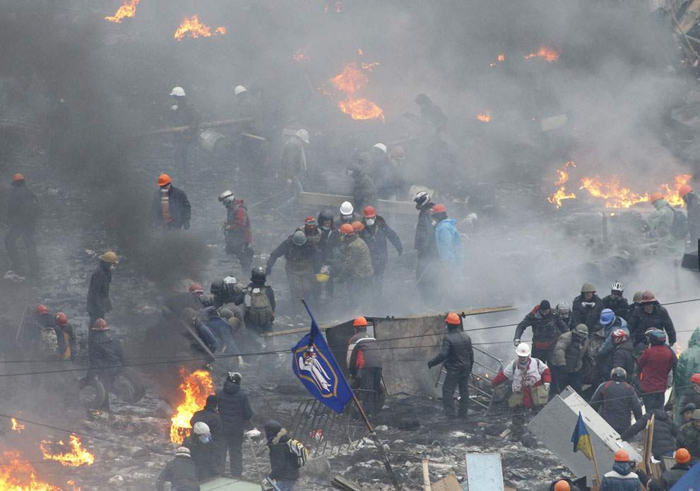

Slide 51
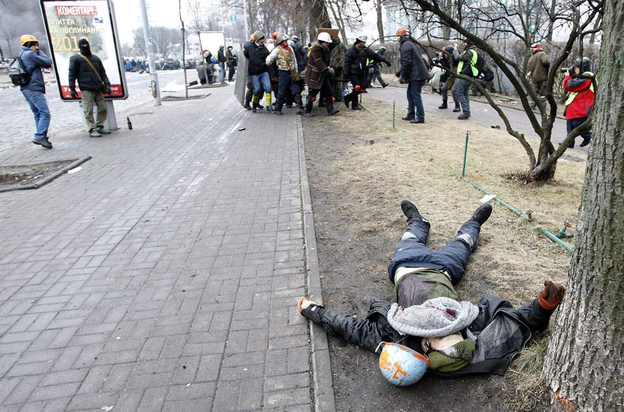
Un cadáver yace en el suelo…

Slide 52
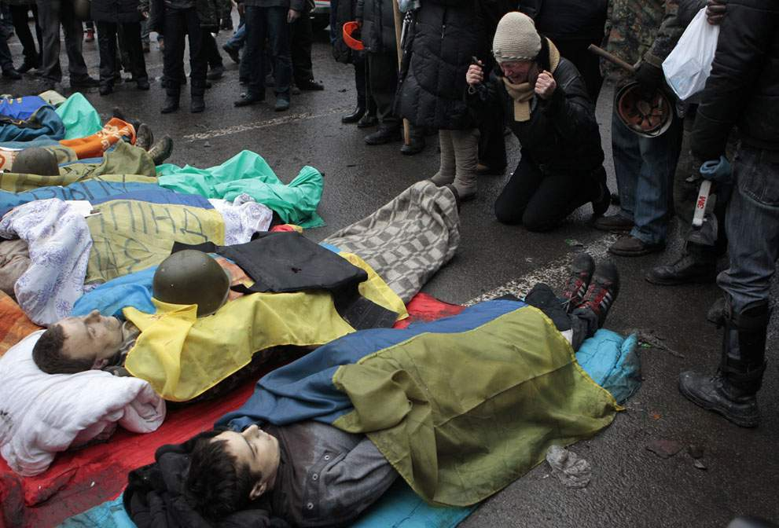
Manifestantes antigubernamentales rodean los cuerpos sin vida de sus compañeros muertos en los enfrentamientos con la policía.

Slide 53
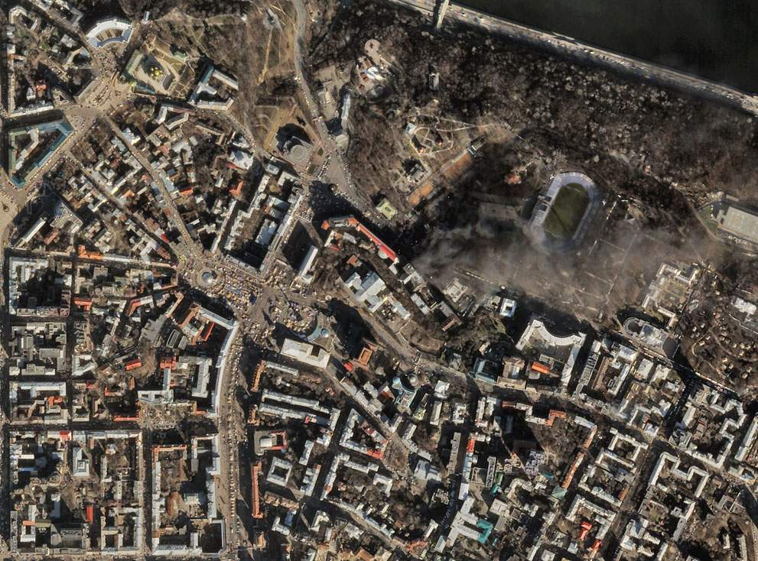

Slide 54
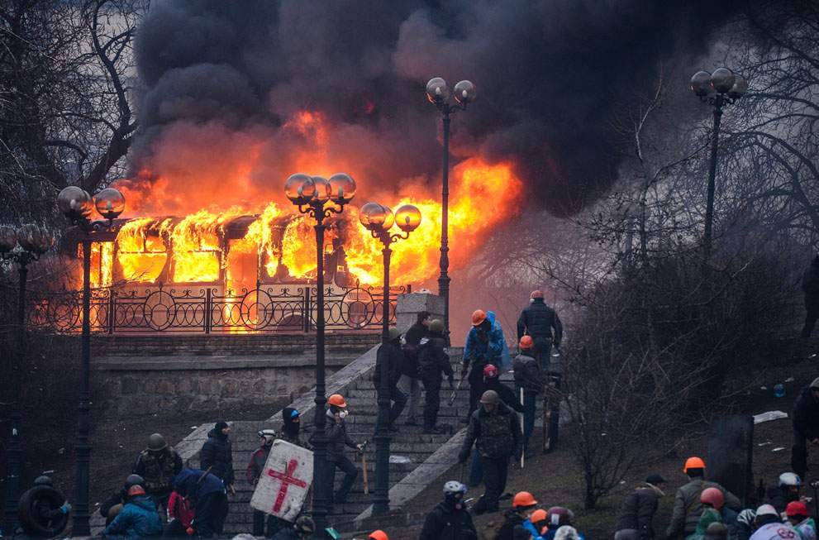
Manifestantes caminan cerca de un autobús en llamas en Institutskaya Street

Slide 55
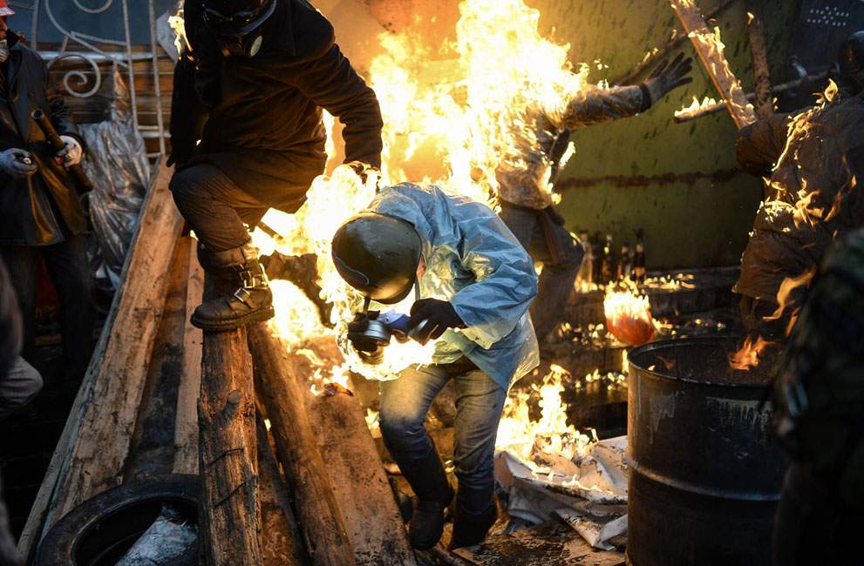

Slide 56
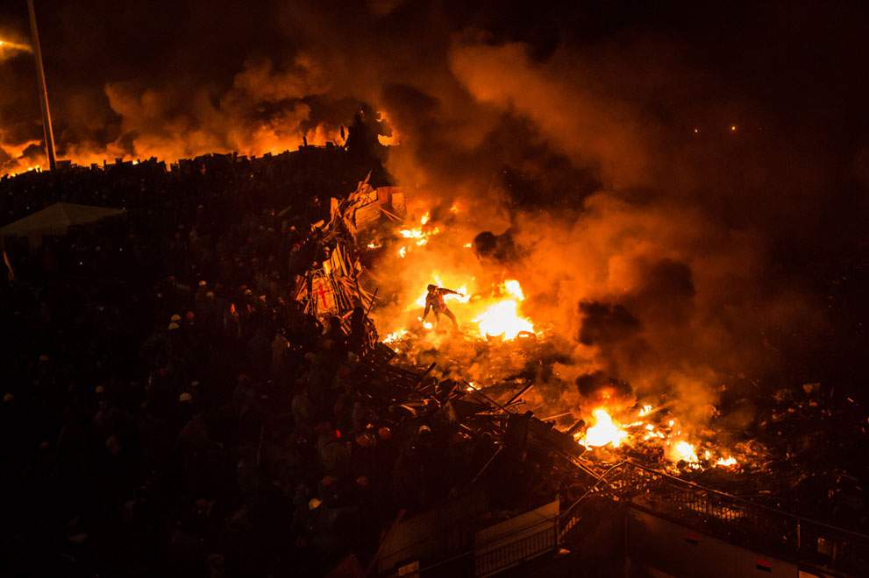
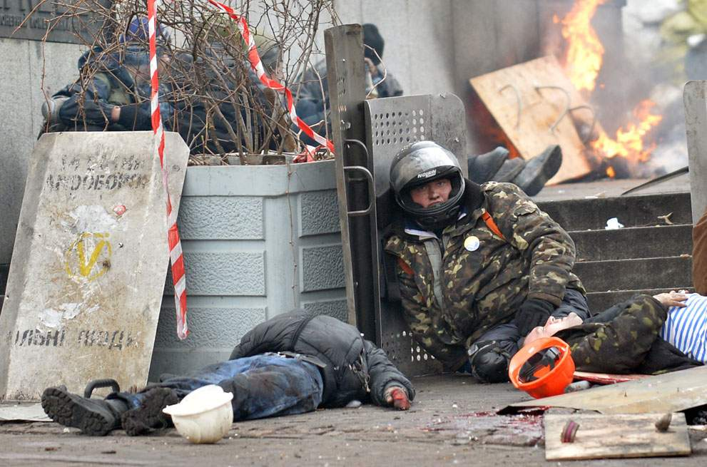
Un manifestante contra el gobierno se sienta cerca de los cuerpos de dos manifestantes muertos por un francotirador .

Slide 57
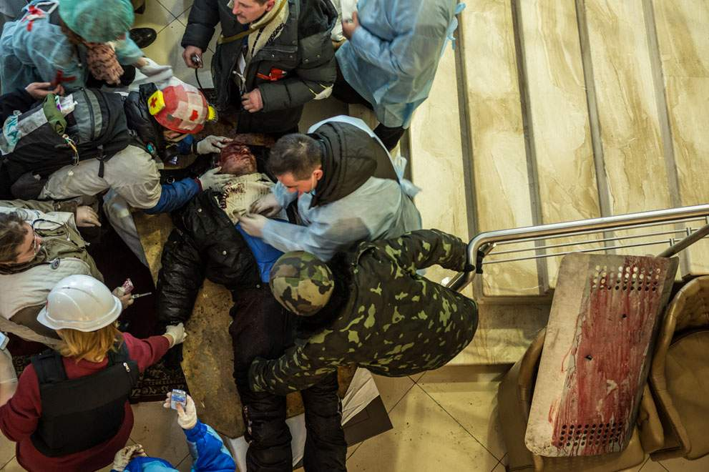

Slide 58
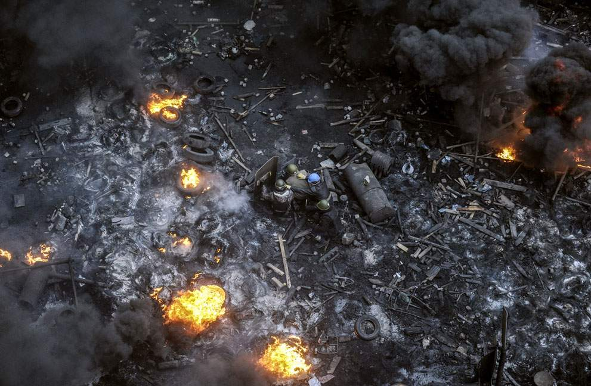

Slide 59
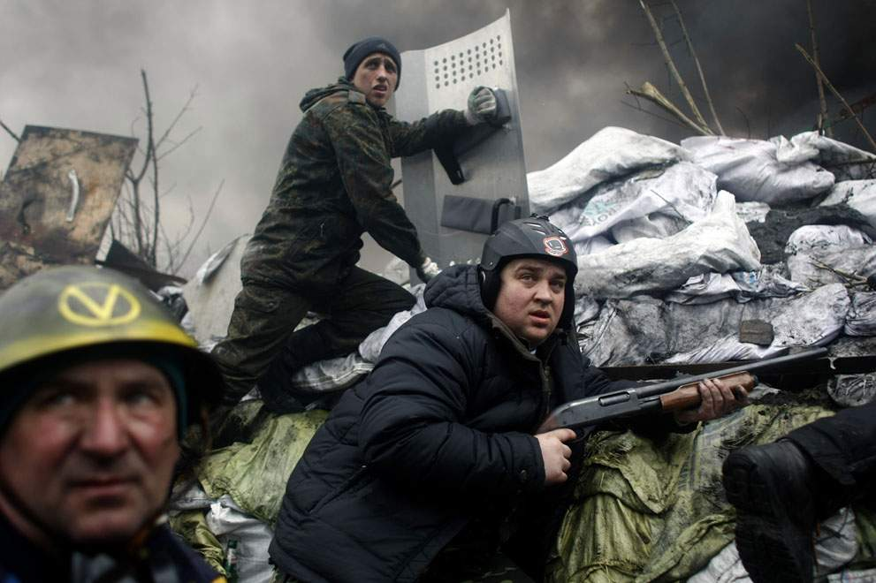

Slide 60
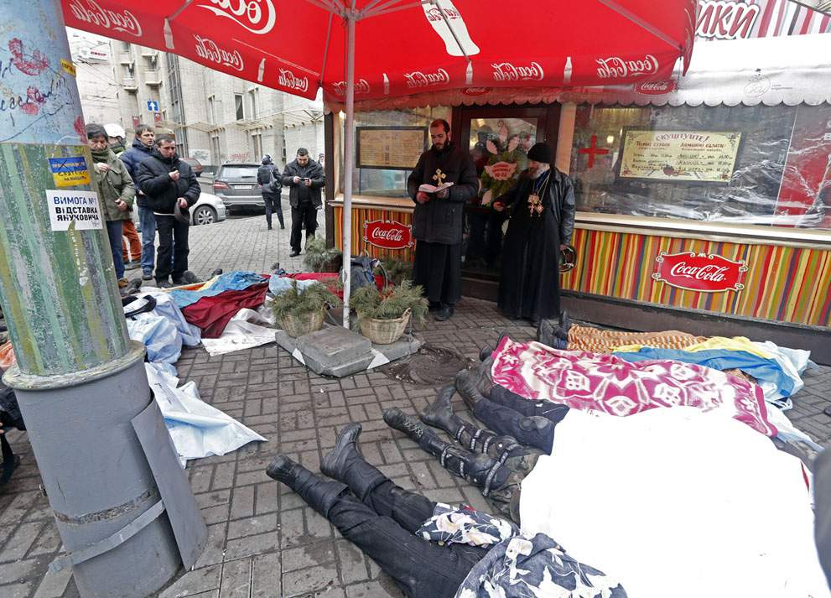

Slide 61


Slide 62


Slide 63


Slide 64

Los manifestantes antigubernamentales llevan bolsas llenas de piedras para construir barricadas

Slide 65


Slide 66

Cosacos ucranianos tocan tambores en la Plaza de la Independencia

Slide 67

Un oficial de alto rango de la policía, a la izquierda, y un manifestante representativo mantienen conversaciones cerca del Consejo de Ministros en Kiev, el 20 de febrero de 2014.

Slide 68


Slide 69

Una sala del teatro Palace de octubre

Slide 70


Slide 71


Slide 72


Slide 73


Slide 74

Un sacerdote está de pie en el vestíbulo del hotel de Ucrania cerca de cuerpos de manifestantes antigubernamentales muertos.

Slide 75


Slide 76


Slide 77


Slide 78

Esta combinación de imágenes muestra la Plaza de la Independencia en Kiev el 22 de abril de 2009 (izquierda) Y el mismo cuadrado en la foto el 20 de febrero 2014

Slide 79

Las flores se colocan sobre un cuerpo que cubre la bandera ucraniana de un manifestante

Slide 80


Slide 81


Slide 82


Slide 83


Slide 84


Slide 85

Activistas de la oposición hacen acopio de neumáticos para preparar barricadas durante los enfrentamientos con la policía antidisturbios.

Slide 86


Slide 87


Slide 88


Slide 89


Slide 90


Slide 91


Slide 92


Slide 93


Slide 94

El ministro de AAEE alemán, Frank-Walter Steinmeier , y su homólogo francés Laurent Fabius, avanzan escoltados por la policía antidisturbios en Kiev para entrevistarse con el presidente Yanukovych. Los enviados de la UE se han entrevistado también con dirigientes de la oposición.

Slide 95

Los manifestantes evacúan a un herido de la plaza de la Independencia.

Slide 96

Vista general de la plaza de la Independencia tras los enfrentamientos entre opositores del presidente ucranio Víctor Yanukóvich y la policía ucrania.

Slide 97


Slide 98


Slide 99


Slide 100

Un herido en la batalla campal de hoy llega al hotel Ucrania que se ha convertido en un improvisado hospital de campaña y morgue.

Slide 101


Slide 102


Slide 103


Slide 104


Slide 105


Slide 106


Slide 107


Slide 108


Slide 109

Un presunto francotirador (centro) y miembro de las fuerzas pro-gubernamentales es golpeado por los manifestantes antigubernamentales en Kiev.

Slide 110


Slide 111

El presunto francotirador se ve obligado por los manifestantes anti-gubernamentales a presentar sus respetos a la memoria de las víctimas .

Slide 112


Slide 113

Los manifestantes antigubernamentales atacan a un diputado del Partido de las Regiones Vitaly Grushevsky

Slide 114

Los jefes de los cuatro cuerpos de seguridad de Ucrania, incluyendo Berkut unidades antidisturbios de la policía, aparecieron en el parlamento el sábado y declararon que no tomarían parte en cualquier conflicto con el pueblo.

Slide 115

El cuerpo de un manifestante antigubernamental muerto en enfrentamientos con la policía.

Slide 116


Slide 117


Slide 118

Miembros de la oposición, incluyendo al líder Vitaly Klitschko celebra como el parlamento de Ucrania votó para destituir al presidente Viktor Yanukovich.

Slide 119


Slide 120


Slide 121

La líder de la oposición ucraniana, Yulia Tymoshenko (izquierda) abraza a su hija Yevgenia a su llegada en el aeropuerto de Kiev, el 22 de febrero de 2014. Tymoshenko fue liberada el sábado durante la dramática expulsión de su archienemigo Viktor Yanukovich.

Slide 122

La líder de la oposición ucraniana, Yulia Tymoshenko habla con la prensa a su llegada en el aeropuerto de Kiev, el 22 de febrero de 2014. Tymoshenko de 53 años, fue encarcelada en 2011 por abuso de autoridad sobre un acuerdo de gas con Rusia, pero sus partidarios y líderes occidentales dicen que el juicio tenía motivaciones políticas. Cumplía siete años de cárcel.

Slide 123
El pueblo se asombra con la mansión de Yanukóvich.
Una enorme propiedad en el campo con una mansión recubierta de mármol, un campo de golf privado y un zoológico. La residencia privada de Víctor Yanukóvich está abierta para que todos vean el inimaginable lujo del que se rodeaba el depuesto presidente ucranio.
Hubo atascos de kilómetros y una gran multitud hacía cola pacientemente ante la imponente verja de entrada para echar un vistazo al estilo de vida del mandatario, propio del más ostentoso de los oligarcas. Proponen crear un museo de la corrupción

Slide 124


Slide 125

Un hombre toma fotos mientras los manifestantes contra el gobierno y los periodistas andan en los terrenos de la residencia Mezhyhirya del presidente de Ucrania.

Slide 126


Slide 127


Slide 128


Slide 129

Un manifestante guarda la entrada al campo de la residencia del presidente de Ucrania.

Slide 130


Slide 131


Slide 132

Los manifestantes tratan de jugar en el campo de golf de la residencia del presidente de Ucrania.

Slide 133


Slide 134

Un caballo decora los jardines cerca de la mansión de Víctor Yanukóvich

Slide 135


Slide 136


Slide 137


Slide 138

Un hombre se encuentra en el interior de un cuarto de baño con un inodoro y bidet aparentemente decorado con pies de oro.

Slide 139

Unas personas fotografían los objetos decorativos del interior de la residencia, 22 de febrero de 2014.

Slide 140

Helipuerto privado en la mansión de Víctor Yanukóvich, 22 de febrero de 2014.

Slide 141


Slide 142

Un caballo decora los jardines cerca de la mansión de Víctor Yanukóvich.

Slide 143

La gente enciende velas en recuerdo de las personas que murieron durante los enfrentamientos.

Slide 144


Imágenes y texto de la red
Diseño ppsx:

Slide 145



Accede a la sección que desees desde aquí:
Propia Creación
De la Red
Dedicatorias | Fechas Especiales | Graciosos
Historia y Arte | Lugares | Musicales
Naturaleza y Ciencias | Política | Reflexión
Religiosos | Románticos | Salud
Dedicatorias | Fechas Especiales | Graciosos
Historia y Arte | Lugares | Musicales
Naturaleza y Ciencias | Política | Reflexión
Religiosos | Románticos | Salud
Si deseas recibir pps periódicamente en tu correo electrónico subscríbete aquí:

